Slide 1

Programmation Web Transactionnelle
Vue
ViewModel

Slide 2

Vue basique
ViewBag
ViewData
TempData
Modèle

Slide 3
Patron MVC
Utilisateur
Contrôleur
Modèle
Vue
Déclenche
Affiche à
Lié à/MAJ
Créé/Manipule

Slide 4



Manipulation des données
ViewBag
ViewData
TempData
contrôleur ⇨ vue
Données temporaires
Encapsule le ViewData
Dans la requête courante
Null après redirection
contrôleur ⇨ vue
Données temporaires Type dictionnaire
Cast avant utilisation
Dans la requête courante
Null après redirection
Action1 ⇨ Action 2
Même contrôleur ou non
Garde les données entre 2 requêtes consécutives
Liée à la session
Peut garder messages erreurs ou de confirmation (1x)

Slide 5
Exemple pour un ViewBag
Ce n’est pas la meilleure façon d’afficher des listes contenant des données du modèle, mais ça fonctionne
Contrôleur
IEnumerable<SelectListItem> CategoryDropDown = _db.Category.Select(i => new SelectListItem
{
Text = i.Name,
Value = i.Id.ToString()
});
ViewBag.CategoryDropDown = CategoryDropDown;
Product product = new Product();
Vue
<div class="col-8">
<select asp-for="CategoryId" asp-items="@ViewBag.CategoryDropDown class="form-control">
<option disabled selected>--Select Category--</option>
</select>

Slide 6
Exemple ViewData
Ce n’est pas la meilleure façon d’afficher des listes contenant des données du modèle
Contrôleur
IEnumerable<SelectListItem> CategoryDropDown = _db.Category.Select(i => new SelectListItem
{
Text = i.Name,
Value = i.Id.ToString()
});
ViewData["CategoryDropDown"] = CategoryDropDown;
Product product = new Product();
Conversion obligatoire
Vue
<div class="col-8">
<select asp-for="CategoryId" asp-items="@ViewData["CategoryDropDown"] as IEnumerable<SelectListItem>" class="form-control">
<option disabled selected>--Select Category--</option>
</select>
<title>@ViewData["Title"] – CrazyBooks</title>

Slide 7
Exemple ViewTemp
Passer le message reçu après les opérations à la View
Contrôleur
//POST - CREATE
…
if(ModelState.IsValid) //validation côté serveur
{
_db.Category.Add(obj);
_db.SaveChanges();
TempData["Success"] = "Category created Successully";
return RedirectToAction("Index");
}
TempData["Error"] = "Error while creating Category";
return View(obj); //retourne l'objet en tant que modèle pour avoir les données qui étaient entrées.
Vue
@if (TempData["Success"] != null)
{
<script …..
toastr.success('@TempData["Success"]');
</script>
}
@if (TempData["Error"] != null)
{
<script ….
toastr.error('@TempData["Error"]');
</script>}

Slide 8
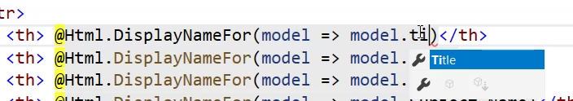
Problèmes avec ViewBag, ViewData et TempData : les objets ne sont pas fortement typés:
ViewData et TempData sont des dictionnaires qui retourne des Object. Il faut donc faire un « cast » à chaque fois si ce n’est pas une chaîne de caractères.
ViewBag est un type dynamic, voulant dire que toutes les vérifications du compilateur sur son type sont désactivées (Les erreurs arrivent lorsqu’on exécute la vue : NullException)
Pour typer une vue, il faut l’associé à un modèle :
@model IEnumerable<Models.Book>

Slide 9
ViewModel
Plusieurs modèles
Informations spécifiques
Validation spécifiques

Slide 10

Patron Model View - ViewModel
View
ViewModel
Model
Cette photo par Auteur inconnu est soumise à la licence CC BY-SA-NC

Slide 11
Utilisation d’un ViewModel
Avantages
Séparation des responsabilités
Accès direct aux données des modèles contrôlées
Permet la création de vues complexes permettant la création/modification de données de plusieurs modèles liés à la fois
Utiliser des données sommatives (tableau de bord)
Inconvénients
Risque de complexifier des interfaces utilisateur simples
+ Difficile à déboguer

Slide 12
View Models
contient les champs présentés dans une vue ou des vues spécifiques
peut avoir des règles de validation spécifiques (via les data annotations) en plus de celles des modèles originaux
peut contenir plusieurs entités ou objets provenant de plusieurs modèles ou base de données
aide à implémenter des vues fortement typées (strongly typed data)
Peut contenir le code pour définir un comportement spécifique à une vue en particulier

Slide 13

Exemple de ViewModel
Créer ou manipuler une liste déroulante liée à un modèle
Créer une vue Master-Details (avoir l'information du parent et des enfants)
Gérer la pagination : cette pagination pourrait contenir le nombre de pages, la page courante, le texte de recherche, les données à afficher, les filtres, l’ordonnancement, etc
Créer un tableau de bord pour afficher des statistiques (calculé lors de la construction du ViewModel)
Rendre une vue plus sécuritaire: moins de risque d'exposer des propriétés sensibles aux hackers que d'utiliser directement une classe de Model (ex. Une VM pour masquer le code de hachage du mot de passe dans un modèle Utilisateur)
Afficher des propriétés utiles pour la vue mais pas dans le Model de données (calcul, timer, etc)

Slide 14

Bonnes pratiques
Baser les Views sur les ViewModels et non sur les classes du modèle de données
Créer des Views fortement typées avec le ViewModel ou le modèle
Utiliser les Data Annotations pour la validation si possible dans le ViewModel ET le modèle
Ne mettre que les données requises
Utiliser un seul ViewModel par vue

Slide 15
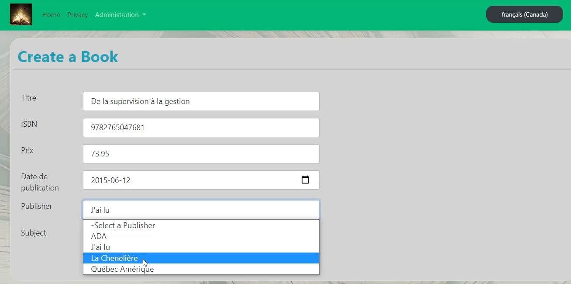
View Model Exemple : Classe principale et classes liées

Slide 16
View Model Exemple : Classe principale et classes liées
ViewModel:
public class BookVM {
public Book Book { get; set; }
public IEnumerable<SelectListItem> PublisherList { get; set; }
public IEnumerable<SelectListItem> SubjectList { get; set; } }
Action du controller:
public IActionResult Create()
{
IEnumerable<Subject> SubList = _db.Subject.GetAll();
IEnumerable<Publisher> PubList = _db. Publisher.GetAll();
BookVM bookVM = new BookVM() {
Book = new Book(),
SubjectList = SubList.Select(i => new SelectListItem {
Text = i.Name,
Value = i.Id.ToString()}),
PublisherList = PubList.Select(i => new SelectListItem {
Text = i.Name,
Value = i.Id.ToString() }) };
return View(bookVM);

Slide 17
View Model Exemple : Classe principale et classes liées
View:
@model ViewModels.BookVM
….
<div class="col-8 pt-4">
<div class="form-group row p-2">
<div class="col-2">
<label asp-for="Book.Title"></label>
</div>
<div class="col-8">
<input asp-for="Book.Title" class="form-control" />
<span asp-validation-for="Book.Title" class="text-danger"></span>
</div>
</div>
….
<div class="form-group row p-2">
<div class="col-2">
Publisher
</div>
<div class="col-8">
@Html.DropDownListFor(p => p.Book.Publisher_Id, Model.PublisherList.OrderBy(p => p.Text), "-Select a Publisher",
new { @class = "form-control" })
<span asp-validation-for="Book.Publisher_Id" class="text-danger"></span>
</div>
</div>
…

